Slide 1

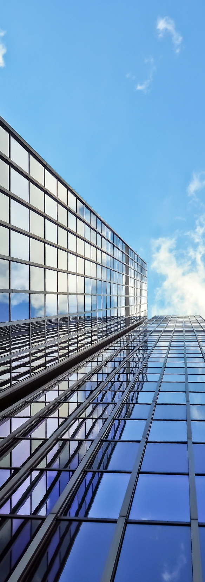
Администрация
городского округа Тольятти
Департамент информационных технологий и связи
ПРОЕКТ БЮДЖЕТА
на 2027 год

Slide 2
Проект бюджета ДИТиС на 2027 год = 373 526 тыс.руб.
МП ДИТиС «Развитие информационно-телекоммуникационной инфраструктуры г.о.Тольятти
на 2022-2026годы» - 194 106 тыс.руб.
Расходы по смете ДИТиС - 43 615 тыс.руб.
Субсидии МАУ МФЦ: - на выполнение МЗ – 149 978 тыс.руб.;
- на иные цели - 513 тыс.руб.
МП Организационного управления администрации «Развитие органов местного самоуправления г.о.Тольятти на 2023-2028 годы» - 89 582 тыс.руб.
Муниципальная доплата к трудовой пенсии - 89 582 тыс.руб.
МП департамента образования «Развитие системы образования городского округа Тольятти
на 2021-2027 годы» - 4 355 тыс.руб.
ПНО - 4 320 тыс.руб.
Субсидии на иные цели МАУ МФЦ - 35 тыс.руб.
МП департамента социального обеспечения «Тольятти семейный: от традиций к будущему на 2025-2030 годы» - 56 473 тыс.руб.
ПНО - 56 005 тыс.руб.
Субсидии на иные цели МАУ МФЦ - 468 тыс.руб.
МП департамента социального обеспечения «Укрепление общественного здоровья в городском округе Тольятти на 2025-2029 годы» - 18 528 тыс.руб.
ПНО - 18 342 тыс.руб.
Субсидии на иные цели МАУ МФЦ - 186 тыс.руб.
МП департамента общественной безопасности «Защита населения и территорий от чрезвычайных ситуаций в мирное и военное время, обеспечение первичных мер пожарной безопасности и безопасности людей на водных объектах в городском округе Тольятти на 2026 - 2036 годы" - 3 301 тыс.руб.
ПНО – 3 274 тыс.руб.
Субсидии на иные цели МАУ МФЦ - 27 тыс.руб.
Непрограммные расходы :
Проект МП департамента физической культуры и спорта
«Развитие физической культуры и спорта в городском округе Тольятти» на 2027 год - 7 181 тыс.руб.
ПНО – 7 124 тыс.руб.
Субсидии на иные цели МАУ МФЦ - 57 тыс.руб.
2

Slide 3
Структура бюджета 2027 (тыс.руб.)
3

Slide 4

Задача 2. Формирование современной базовой информационно-технологической инфраструктуры обработки и передачи информации
2.1
Разработка, приобретение и эксплуатация информационных систем
Годовое сопровождение системы управления
имущественно-земельным комплексом (Космос)
5 290 тыс.руб.
Обновление и сопровождение системы электронного документооборота
администрации городского округа Тольятти
3 985 тыс.руб.
Годовое сопровождение и совершенствование
информационных систем АИС ОГД и ГИС «ИнГЕО»
694 тыс.руб.
Годовое лицензионное сопровождение ПК «Гранд-смета»
1 563 тыс.руб.
Годовое сопровождение ПО «1С-Бухгалтерия, З/плата и кадры»
1 960 тыс.руб.
Годовое сопровождение СПС «КонсультантПлюс»
854 тыс.руб.
Приобретение годовых лицензий сервиса «ТехноКад-Муниципалитет»"
493 тыс.руб.
Адаптация и сопровождение АИС документооборота и делопроизводства муниципального образования
188 тыс.руб.
Годовое сопровождение ПК «Адепт-Проект»
135 тыс.руб.
Годовой онлайн доступ к Информационному сервису «МКД-расчет»
22 тыс.руб.
Годовой онлайн доступ к Информационно-справочной системе «Аюдар-информ»
25 тыс.руб.
4
ВСЕГО 15 209 тыс.руб.

Slide 5
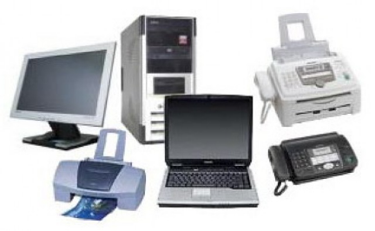
Приобретение,ремонт,обслуживание и содержание компьютерного оборудования и оргтехники,а также прочие работы,услуги,связанные с его эксплуатацией
2.2
ВСЕГО : 3 720 тыс.руб.
Содержание и техническое обслуживание компьютерной техники
Содержание 12 серверных (ремонт серверов и сетевого оборудования)
Ремонт и обслуживание более 1000 рабочих мест пользователей (компьютеры, мониторы, принтеры, МФУ, ксероксы и сканеры, телефонные аппараты), Заправка картриджей для печатающих устройств
2 337 тыс.руб.
Приобретение:
- ПК - 260 тыс.руб.;
Веб-камеры и аккустические системы- 638 тыс.руб.;
ИБП для серверов - 200 тыс.руб.;
- комплектующие - 185 тыс.руб.
1 283 тыс.руб.
Утилизация оборудования
100 тыс.руб.
6

Slide 6
Содержание, обслуживание, модернизация и развитие муниципальной системы передачи данных
2.3
Интернет и каналы связи
1 986 тыс.руб.
Услуги по поддержке ВКС Телемост
Услуги по содержанию коллектора
Интернет
Пользование кабельной канализацией под оптические линии связи
ВСЕГО 6 145 тыс.руб.
Ремонт волоконно-оптического кабеля
Телефонная связь
4 159 тыс.руб.
Обеспечение администрации услугами междугородной, внутризоновой, городской связи
Тех.поддержка IP АТС
Обеспечение администрации услугами сотовой связи
Оплата выделенных линий связи и Хайком
Оплата выделенных линии связи для IP телефонии
7

Slide 7
Задача 3. Мероприятия по защите информации
3.1
Обеспечение информационной безопасности персональных данных и иных конфиденциальных сведений
Техническая поддержка защищенной сети передачи данных ViPNet
1 396 тыс.руб.
Предоставление права на использование ПО TERRIER
3 тыс.руб.
Предоставление прав использования программного обеспечения мониторинга, анализа и управления безопасностью информационных систем
1 200 тыс.руб.
Передача сертификата на услугу технической поддержки программного обеспечения мониторинга, анализа и управления безопасностью информационных систем
3 248 тыс.руб.
Техническая поддержка программного продукта DallasLock 8.0
1 307 тыс.руб.
Обновление компонентов сети VipNet
6 358 тыс.руб.
Ауди информационной инфраструктуры администрации г.о.Тольятти
1 809 тыс.руб.
Поставка ПАК «Соболь»
875 тыс.руб.
Предоставление прав использования ПО средств защиты
389 тыс.руб.
3.2
Продление лицензий на антивирусную защиту
2 592 тыс.руб.
3.3
Защита информации, содержащей сведения, составляющие государственную тайну
723 тыс.руб.
8
ВСЕГО 15 452 тыс.руб.

Slide 8

Благодарим за внимание!

